Slide 1
Лекция #13
Кросс-платформенная разработка. Xamarin Forms. Xaml. Базовые элементы UI. Макеты представлений. Шаблоны приложений.

Slide 2
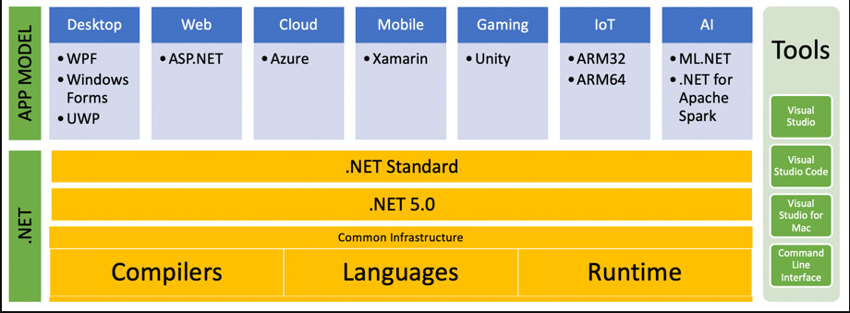
Кросс-платформенная разработка
Нативные / Гибридные/ Кросс-платформенные приложения

Slide 3
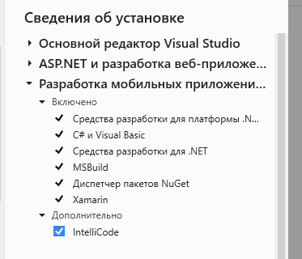
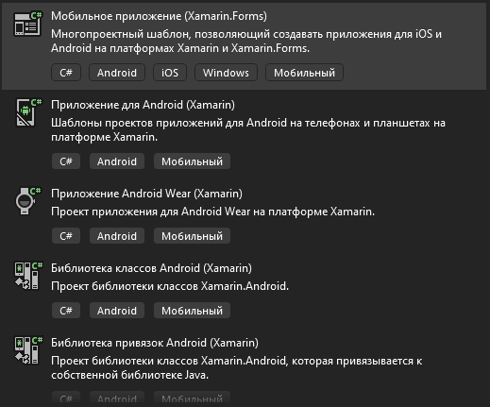
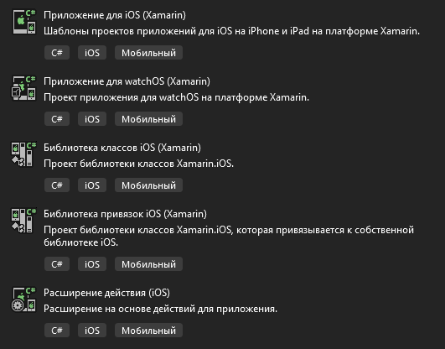
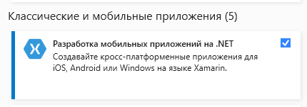
Требования к среде разработки
Любая ОС, поддерживаемая Visual Studio.
Эмуляторы Android устройств.
Для разработки под iOS необходим MAC
в сети с установленным Xcode.

Slide 4
Разработка UI средствами XAML
Xamarin.Forms – библиотека, позволяющая создавать UI из разделяемого кода.
XAML – Extensible Application Markup Language.
XAML упрощает представление структуры элементов в иерархическом виде, где страницы, макеты и элементы управления представлены элементами XML, а свойства — атрибутами XML.
Обеспечивает четкое разделение между определением пользовательского интерфейса и логикой приложения.
Будучи декларативным языком, отделенным от логики, он позволяет профессиональным дизайнерам работать с пользовательским интерфейсом, не вмешиваясь в императивный код.

Slide 5
Layout
Layout | Описание
StackLayout | Позволяет группировать элементы друг за другом вертикально или горизонтально.
FlexLayout | Позволяет группировать элементы друг за другом вертикально или горизонтально. Располагает элементы на следующей строке или столбце, если места недостаточно.
Grid | Позволяет расположить элементы по строкам или столбцам.
AbsoluteLayout | Позволяет расположить элементы на заданной фиксированной позиции.
RelativeLayout | Позволяет задать положение относительно других элементов.

Slide 6
Layout
Layout | Описание
ScrollView | Позволяет прокручивать список элементов
Frame | Добавляет рамку вокруг элемента
ContentView | Позволяет формировать иерархию элементов и может быть использован для пользовательских эл-ов управления
ControlTemplate | Формирует группу стилей и эффектов графических эл-ов
TemplatedView | Базовый класс для ContentView, который выводит элементы в заданном шаблоне
ContentPresenter | Определяет место отображения содержимого элемента внутри шаблона

Slide 7
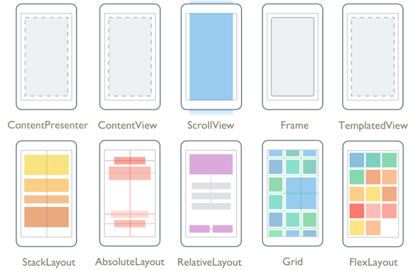
Layout

Slide 8
выравнивания
Выравнивание | Описание
Center | Выравнивание по центру
CenterAndExpand | Выравнивание по центру и заполнение доступного пространства
Start | Выравнивание элемента по левому краю
StartAndExpand | Выравнивание элемента по левому краю и заполнение доступного пространства
End | Выравнивание элемента по правому краю
EndAndExpand | Выравнивание элемента по правому краю и заполнение доступного пространства
Fill | Устанавливает Padding в 0 и не растягивает элемент
FillAndExpand | Устанавливает Padding в 0 и растягивает элемент

Slide 9
выравнивания
Выравнивание | Описание
Margin | Представляет расстояние между текущим элементом и соседними элементами либо с фиксированным значением для всех четырех сторон, либо со значениями, разделенными запятыми, для левого, верхнего, правого и нижнего. Представлен типом Thickness, XAML обладает встроенным преобразователем типов.
Padding | Представляет расстояние между элементом и его дочерними элементами. Может быть установлен либо с фиксированным значением для всех четырех сторон, либо со значениями, разделенными запятыми, для левой, верхней, правой и нижней сторон. Представлен типом Thickness, XAML обладает встроенным преобразователем типов.
Spacing | Доступный только в контейнере StackLayout, озволяет вам установить расстояние между каждым дочерним элементом, по умолчанию 6,0.

Slide 10
Типы страниц
Тип страницы | Описание
ContentPage | Отображение единственного объекта - представления
TabbedPage | Обеспечивает навигацию между дочерними страницами с помощью закладок
CarouselPage | Обеспечивает «смахивание» для навигации между страницами
FlyoutPage | Управляет двумя отдельными панелями и включает структуру flyout
NavigationPage | Обеспечивает структуру для навигации между страницами

Slide 11
Вопросы для самоконтроля
Какие три основных подхода к кросс-платформенной разработке, их плюсы и минусы?
Структура проекта .NET MAUI, назначение директорий и проектов.
На каком языке пишется UI в .NET MAUI?
Основные элементы компоновки интерфейса(Layout).

Slide 12
Источники и ресурсы
https://learn.microsoft.com/en-us/xamarin/xamarin-forms/user-interface/graphics/skiasharp/
https://learn.microsoft.com/en-us/xamarin/xamarin-forms/app-fundamentals/shell/pages
https://learn.microsoft.com/en-us/xamarin/xamarin-forms/app-fundamentals/

